Slide 1
مشكلة المياه في الشرق الأوسط (مثال الاردن)
الدكتور مصطفى القيسي
الجامعة الأردنية
كلية العلوم
قسم الجيولوجيا والبيئة
أستاذ مشارك هيدروجيوكيمياء البيئة

Slide 2
مصادر المياه في الشرق الأوسط
تعد منطقة الشرق الأوسط من أكثر مناطق العالم افتقارًا للمياه، فعلى الرغم من أنها تضم 5 % من سكان العالم، لا يتوافر فيها سوى 1 % من مخزون العالم من المياه.
معظم مصادر هذه المياه (60%) يقع خارج الحدود القطرية لمعظم دوله (مصر، سوريا، العراق، فلسطين)، لذلك يرى بعض الخبراء أن المياه قد تتحول إلى سبب للحروب القادمة بسبب النقص المتزايد في هذه الثروة الطبيعية الحيوية.
فعلى سبيل المثال، هناك نزاع حول نهر الحاصباني بين إسرائيل ولبنان، وثمة خلاف بين دول حوض النيل حول حصة كل منها، بالإضافة إلى الخلاف التركي - السوري - العراقي بسبب السدود التي تبنيها تركيا على مجريي نهري دجلة والفرات داخل حدودها، وتأثير ذلك على حصة هذه الدول من مياه النهرين.

Slide 3
خارطة لمنطقة الشرق الاوسط ويظهر عليها حوضي دجلة والفرات ونهر الاردن

Slide 4
مصادر المياه في الشرق الاوسط
تتمثَّل مصادر المياه الطبيعية في الشرق الاوسط في:
مياه الأمطار،
والمياه الجوفية،
ومياه الأنهار،
والموارد المائية السطحية،
وهي لا تكفي ولن تكفي حاجات السكان الاساسية.

Slide 5
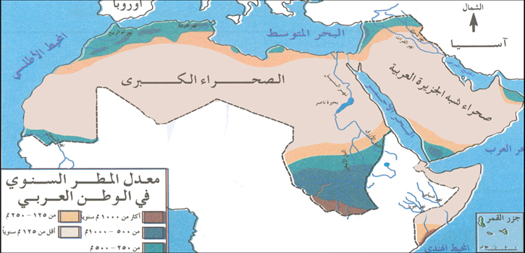
مياه الامطار

Slide 6
ثانياً: المياه الجوفية
تقسم الاحواض المائية الى نوعين :
1- أحواض متجددة وهي الاحواض القريبة من سطح الارض ويتم تغذيتها سنويا من مياه الامطار
2- أحواض غير متجددة وهي الاحواض التي تكونت عبر السنين نتيجة لمواسم مطرية غزيرة وتقع على اعماق كبيرة، كما يشكل الضخ الزائد منها الى نفاذها ونضوب مياهها وعدم تجددها
تقديرات مخزون المياه الجوفيه في المنطقة العربية تتفاوت بشكل كبير حيث تشير التقديرات انها تزيد عن 25 مليار م³.

Slide 7
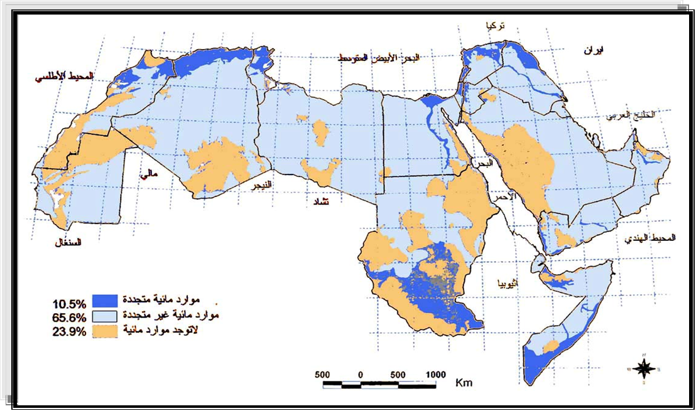
الموارد المائية في الوطن العربي

Slide 8
ثالثاً مياه الانهار
لا يتجاوز عدد الأنهار في الوطن العربي خمسين نهرا بما في ذلك روافد النيل ودجلة والفرات. 35% الانهار الموجودة داخل الوطن العربى مصادرها خارج حدوده، انواعها:
1- الانهار الطويلة : وهي النيل ودجلة والفرات
2- الانهار القصيرة : وهي انهار بلاد الشام وانهار المغرب العربي وانهار الصومال وارتيريا .
3- الانهار الداخلية : واهمها نهر الاردن ونهر بردى .
هناك ثلاثة انهار كبيرة يكون تصريف جميع مياهها 80% من مجموع كمية المياه السطحية في الوطن العربي تلك هي ( النيل ) في مصر والسودان و(دجلة والفرات) في العراق و سوريا وتعتمد على مياهها 90% من الاراضي التي تسقى بالري في الوطن. يبين الجدول التالي كميات المياه السطحية المتاحة والمحتملة في المنطقة العربية

Slide 10
مشكلة المياه فى الوطن العربى
قدر إجمالي الطلب على المياه في الوطن العربي في نهاية القرن الماضي قرابة 368 مليار م³ في العام الواحد، وسترتفع هذه الكمية لتصل ما يُقارب 620 مليار م³ في السنة في عام 2030.
وتدل الدراسات المتعلقة بتقييم الموارد المائية في الوطن العربي أن العجز المائي الإجمالي العربي سيصل عام 2010 إلى حوالي 160مليار م³/عام،
من بين كل دول هذه المنطقة فإن سبع منها فقط هي التي يزيد نصيب الفرد فيها من المياه عن 1000متر مكعب في السنة، وتشير التوقعات إلى انه في عام 2025 فإن معدل نصيب الفرد في هذه المنطقة لن يزيد على 660 مترا مكعبا في السنة
هذا غير الصراعات على المياه وأبرزها مع اسرائيل وتركيا ودول نهر النيل
معنى هذا اننا سنواجه مشاكل اكبر فى نقص المياه مستقبلا مما يجعلنا نعيد حسابتنا او نولى اهتمام بنعمة المياه ونحافظ عليها وننوع مصادرها اما سياتى علينا يوم لا نجد قطرة المياه .

Slide 11
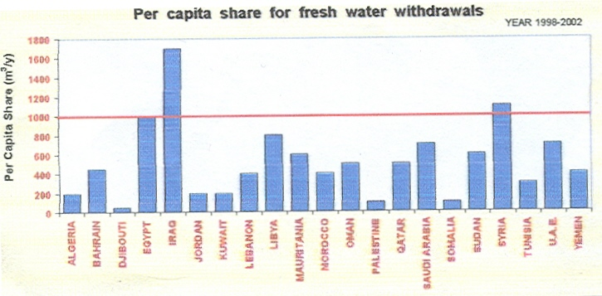
يبلغ نصيب الفرد من موارد المياه التقليدية (الموارد المتجددة والغير متجددة) لكل الدول العربية تقريبا أقل من 1000م³/سنه كما يوضح الشكل التالي.
نصيب الفرد من المياه العذبة للدول العربية المختلفة

